Slide 1
Физика
10
Класс
Тема:Механизмы, работающие на основе правила моментов.
Урок 7

Slide 5
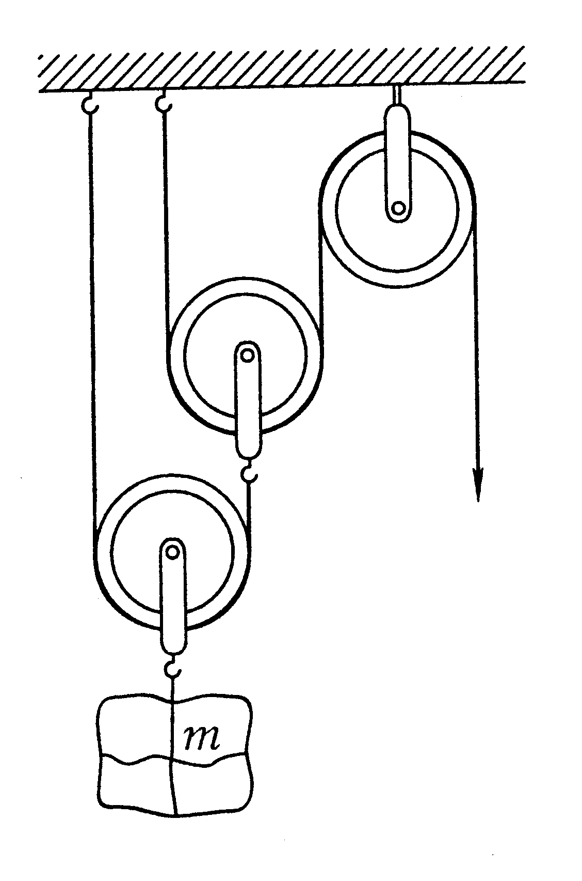
Решим задачу:
Какую силу нужно приложить к концу веревки, чтобы поднять груз массой 300кг?

Slide 6
Решим задачу:
Груз какого веса можно поднять с помощью установки, изображенной на рисунке?
30 Н

Slide 7
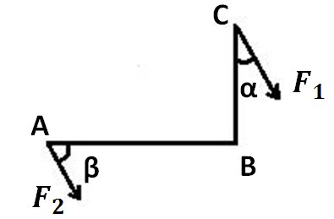
Решим задачу:
На рычаг АВС , состоящий из двух взаимно перпендикулярных сторон АВ=2 м и ВС =1 м, способный свободно поворачиваться вокруг оси, проходящей через точку В и перпендикулярный плоскости чертежа, действуют силы F₁=$\sqrt{3}$ и F₂ , приложенных под углами α=30˚ и β=60˚. Чему равна сила F₂ ?

Slide 8
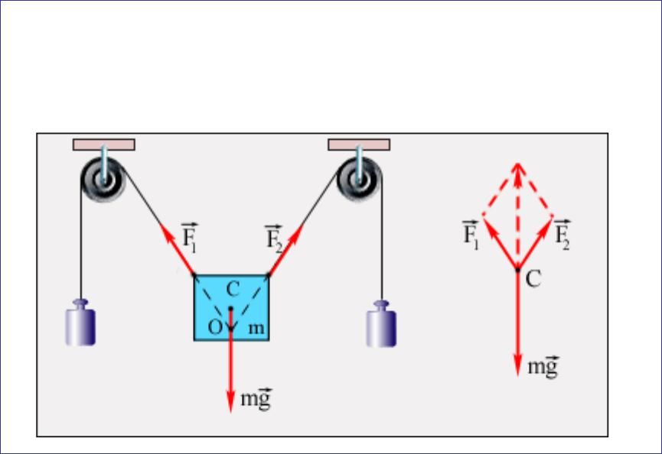
Система блоков:

Slide 9
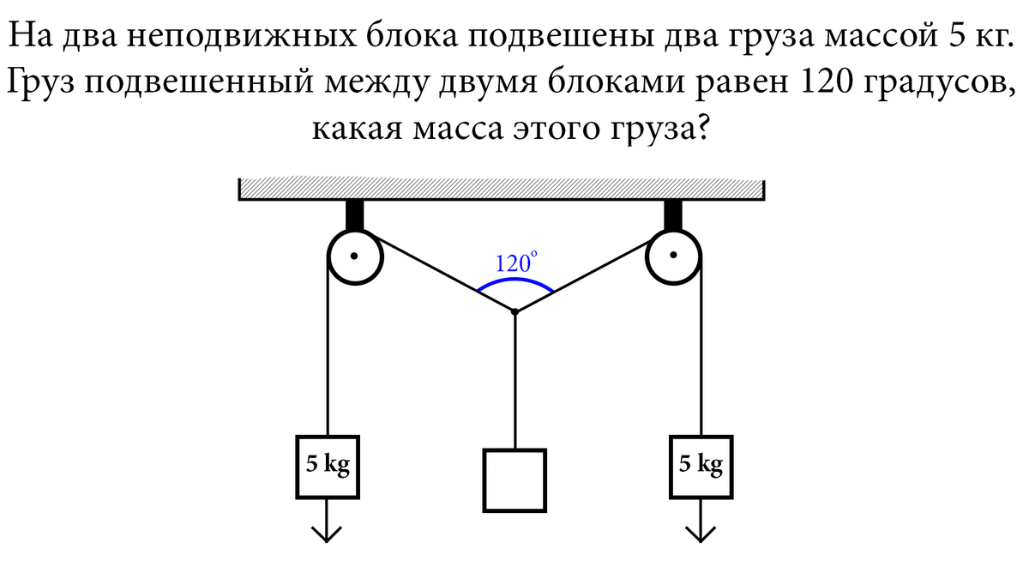
Самостоятельно:

